Slide 1
جمع البيانات والتحقق من صحتها - جمع البيانات(1)

Slide 2
أهداف التعلم
معرفة مفهوم منصات البيانات المفتوحة
تصنيف مصادر البيانات
تصنيف معايير جودة البيانات
معرفة مصطلح جمع البيانات
تطبيق خطوات التحقق من صحة البيانات
تصنيف الطرق المتنوعة للتحقق من صحة إدخال البيانات
تحديد الأنماط المختلفة للبيانات
معرفة المقصود بترميز البيانات .
معرفة أهمية الحصول على التصاريح القانونية المناسبة قبل البدء بجمع البيانات
إعداد المعلمة : منال الرحيلي

Slide 3
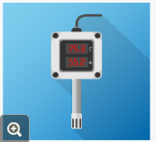
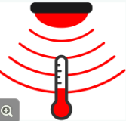
جمع البيانات (Data Collection)
هي عملية جمع القراءات أو الحقائق وقياسها , وتشمل الحصول على البيانات وتسميتها وتحسينها .
يمكن جمع البيانات باستخدام أجهزة مختلفة , مثل :
تُعد مرحلة جمع البيانات (Data Collection) من أهم مراحل الدراسة لظاهرة معينة، وهي عملية جمع الحقائق والأرقام والكلمات للمتغيرات المستهدفة وتحسينها.
تسجيل البيانات
أجهزة الاستشعار
إعداد المعلمة : منال الرحيلي

Slide 4
متطلبات جمع البيانات
تتطلب عملية جمع البيانات
فهمًا عميقًا للمعاملات قيد الدراسة .
التخطيط والعمل الدؤوب للحصول على بيانات عالية الجودة .
حيث تُمكن البيانات عالية الجودة من إجراء عملية التحليل المناسبة وأداء المهام بفعالية؛ لاستخراج معلومات مفيدة حول الظاهرة قيد الدراسة.
تختلف طرق جمع البيانات باختلاف نوع البيانات ولكن تظل عملية التحقق من مراحل البيانات بطريقة دقيقة وصادقة ومهمة دائمًا .
ملحوظة
إعداد المعلمة : منال الرحيلي

Slide 5
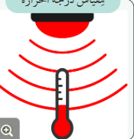
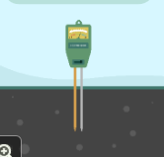
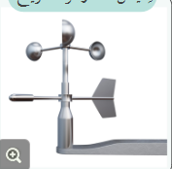
من المهم معرفة حالة الطقس عند الاستعداد للسفر , فيمكن استخدام الكثير من الأجهزة لدراسة العوامل المتعلقة بالمناخ , مثل :
مقياس درجة الحرارة
مقياس الرطوبة
مثال على جمع البيانات
مقياس شدة وسرعة الرياح
البيانات التي يتم جمعها من هذه الأجهزة هي : قيم درجة الحرارة , وقيم سرعة الرياح , واتجاهاتها , ومعدل نسبة بخار الماء في الجو.
إعداد المعلمة : منال الرحيلي

Slide 6
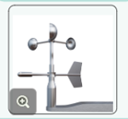
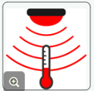
مصادر البيانات الرئيسة والثانوية
مصادر البيانات الثانوية : تحصل على هذا النوع من البيانات من خلال استخدام بيانات أخرى من مصدر البيانات الرئيس .
مصادر البيانات الرئيسية : يحتوي على بيانات لم تجمع من قبل , ويمكن جمعها من أجهزة الاستشعار وأجهزة تسجيل البيانات وحتى من الاستبانات
بعبارة أخرى
مثال
مقياس سرعة الرياح هو جهاز يستخدم لحساب السرعة في حركة الرياح , حيث تدفع الرياح الناتجة عن حركة الهواء الزعانف الثلاثة للمقياس , مما يتسبب بدورانها , وهذا يؤدي إلى دوران المحور المركزي الذي يتصل بمولد كهربائي . تفعل الطاقة الناتجة عن هذا المولد عددًا كهربائيا تتم معايرته لعرض سرعة الرياح
يمكنك أولاً استخدام مستشعرات درجة الحرارة ومستشعرات الرياح كمصادر بيانات أولية لحساب بيانات درجة الحرارة وسرعة الرياح، ثم يمكنك استخدام صيغة درجة حرارة الرياح الباردة كمصدر بيانات ثانوي من أجل الحصول على بيانات درجة حرارة الرياح الباردة.
إجراء استبيان للعملاء حول طبيعة الطقس الذي يفضلونه للرحلات الخارجية
مستشعر سرعة الرياح الذي يقيس سرعة الرياح
يمكنك استخدام بيانات درجة حرارة الهواء وسرعة الرياح من مستشعرين مختلفين للحصول على بيانات لمعامل آخر يسمى درجة حرارة الرياح الباردة wind-chill temperature .
درجة حرارة الرياح الباردة =درجة حرارة الهواء - (سرعة الرياح*0.7)
مستشعر درجة الحرارة الذي يجمع بيانات درجة حرارة الهواء
إعداد المعلمة : منال الرحيلي

Slide 7
مصادر البيانات الثانوية
مثل : أفراد من مصادر خارج الجامعة المحددة أو مؤسسات أخرى
مثل : جهاز استشعار تابع لجامعة أو مؤسسة علمية
هي البيانات التي يتم تحصيلها من خارج جهة العمل .
هي البيانات التي يتم جمعها داخليًا عن طريق جهة العمل أو الجهة المسؤولة عن جمع البيانات .
مصادر البيانات الخارجية
مصادر البيانات الداخلية
إعداد المعلمة : منال الرحيلي

Slide 8
المقارنة بين المصادر الرئيسية والثانوية
مصادر البيانات الثانوية
مصادر البيانات الرئيسية
لا تعد بيانات أصلية لأنها تعتمد على بيانات أخرى تم جمعها بواسطة آخرين .
يتم جمعها مباشرة من مصادرها الأصلية .
الأصالة
تكون بصورة منظمة ومعالجة .
تكون بصورة خام وغير معرفة .
الشكل
أقل دقة لأنها مرتبطة بأحداث ماضية .
أكثر دقة , لكونها بيانات حالية .
الدقة
يتم جمعها من الكتب , والمجلات , والمستندات , والصفحات الإلكترونية , والمدونات , وغير ذلك .
يتم جمعها بواسطة أجهزة الاستشعار , والاستبانات , والمقابلات , والتجارب وغيرها .
المصدر
أقل تكلفة وأقل استهلاك للوقت .
عالية التكلفة , وتتطلب الكثير من الوقت لجمعها ..
التكلفة

Slide 9
جودة المعلومات
جودة المعلومات
عندما تتم معالجة البيانات وتنظيمها وتقديمها في سياق نعين فإنها تسمى معلومات وتوصف قيمتها بأنها جودة معلومات .
تعد جودة المعلومات عامل مهم في قيمة المعلومات ومدى مصداقيتها للاستخدام في اتخاذ القرارات .
يساعد ضمان جودة المعلومات على التحديد الدقيق للاحتياجات الفعلية لتنفيذ المشروعات وتوجيه الخدمات بشكل فعال وزيادة الكفاءة في العمل .
يمكن أن تسبب المعلومات غير الدقيقة في حدوث خلل في الأعمال وتقلل الكفاءة وتؤدي إلى التأخير في إنجاز المشروعات.
إعداد المعلمة : منال الرحيلي

Slide 10
معايير جودة المعلومات
بعض الأسئلة التي يمكن أن تساعدك في التحقق من دقة المعلومات
لماذا تم إنشاء المعلومات؟
ما مصدر المعلومات؟
هل تبدو المعلومات دقيقة بناء على معرفتك وخبرتك ؟
هل يمكن تكرار التجربة التي تم الحصول على البيانات منها ؟ وهل لها نفس النتائج؟
هل تتضمن المعلومات أخطاء إملائية أو حرفا في غير مكانها ؟ وهل الاقتباسات التي تم الاستشهاد بها صحيحة ؟
هل يمكن التحقق من الحقائق والإحصاءات والمعلومات من مصادر أخرى ؟
إعداد المعلمة : منال الرحيلي

Slide 11
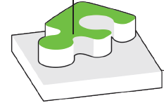
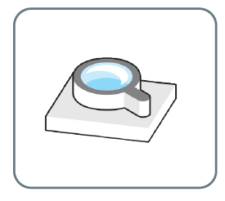
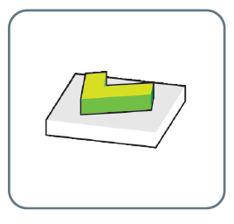
التوقيت
مستوى التفاصيل
الملائمة
الدقة
الكفاية
معايير جودة المعلومات
إعداد المعلمة : منال الرحيلي

Slide 12
أولاً: الدقة
وهي التأكد من صحة المعلومات، لكي تعدُّ معلومات عالية الجودة. ويتم التحقق من دقة المعلومات من خلال المصادر الموثوقة، حيث يسهل التأكد من خلوها من الأخطاء الحسابية أو اللغوية أو غيرها من الأخطاء.
إعداد المعلمة : منال الرحيلي

Slide 13
ثانيًا: الملائمة
كلما كانت المعلومات متعلقة بما تبحث عنه، كلما كانت ملاءمتها أفضل. ولذلك يجب أن تكون المعلومات مرتبطة بالموضوع أو السؤال البحثي. يؤدي الحصول على معلومات إضافية لا تتعلق بما تبحث عنه إلى إضاعة الوقت في محاولة العثور على المعلومات المطلوبة.
إعداد المعلمة : منال الرحيلي

Slide 14
ثالثًا: التوقيت
يُعدُّ تاريخ نشر المعلومات جزءًا مهمًّا، حيث يوضح مدى حداثة المعلومات ومناسبتها لموضوع البحث، ولذلك يجب التأكد من الحصول على آخر تحديث للمعلومات، ويجب عليك التحقق دائمًا من أصل المعلومات.
إعداد المعلمة : منال الرحيلي

Slide 15
التحقق من تاريخ الكلمات المفتاحية الخاصة بالحقوق الفكرية مثل العلامات التجارية المسجلة , وحقوق النسخ والنشر , وبراءات الاختراع , والأسرار التجارية .
التحقق من تاريخ المصادر المستخدمة .
عند استخدام معيار التوقيت يجب مراعاة ما يلي :
التحقق من تاريخ النشر .
التحقق من تاريخ مراجعة أو تحرير المعلومات .
إعداد المعلمة : منال الرحيلي

Slide 16
رابعًا: مستوى التفاصيل
يُعدُّ وجود الكثير من التفاصيل على المعلومات المطلوبة أمرًا صعبًا، بينما تؤدي قلة التفاصيل إلى الصعوبة في فهم المعلومات.
ويعتمد مستوى التفاصيل على المشكلة ودراستها، فإذا كانت بسيطة فإنك تحتاج إلى مستوى قليل من التفاصيل، وإذا كانت معقدة فإنك تحتاج إلى مستوى عالي من التفاصيل.
إعداد المعلمة : منال الرحيلي

Slide 17
خامسًا : الكفاية
تُعدُّ مقياسًا مهمًا للشمولية المطلوبة للتأكد من أن المعلومات المقدمة تعطي صورة كاملة عن الواقع.
إن عدم الحصول على جميع المعلومات المطلوبة يعني أنك لن تتمكن من استخدامها بشكل صحيح، مما يعني أن جودة تلك المعلومات ضعيفة وغير كاملة ولا يمكن اتخاذ القرارات الصحيحة بناءً على تلك المعلومات.
إعداد المعلمة : منال الرحيلي

Slide 18
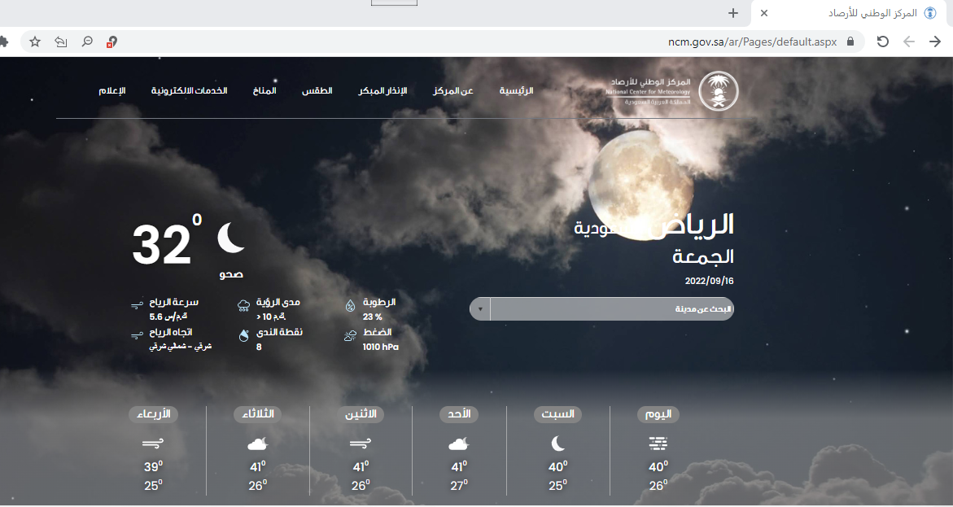
مثال معايير جودة المعلومات
الدقة
الكفاية
الملائمة
التوقيت
التفاصيل

Slide 19
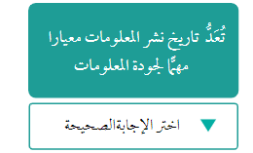
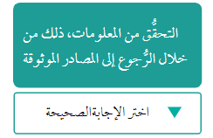
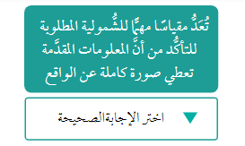
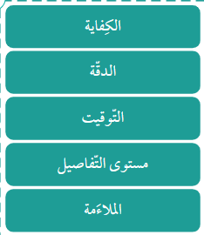
أمامك مجموعة من العبارات التي توضح معايير جودة المعلومات , اختر من القائمة المنسدلة المعيار المناسب لكل عبارة :
تقويم مرحلي
إعداد المعلمة : منال الرحيلي

Slide 20
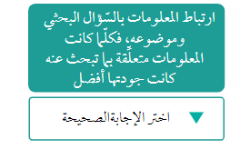
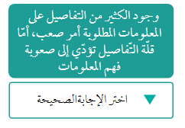
أمامك مجموعة من العبارات التي توضح معايير جودة المعلومات , اختر من القائمة المنسدلة المعيار المناسب لكل عبارة :
تقويم مرحلي
إعداد المعلمة : منال الرحيلي

Slide 21
شاهدي مقطع الفيديو القادم جيدًا وأجيبي عن الأسئلة التالية
فيما يستخدم البحث الموجه واذكري مثال على ذلك ؟
للتصاريح عاملان ما هما؟
عرفي مصطلح خصوصية البيانات ؟
ما أهمية منصات البيانات المفتوحة ؟
ماهي الاستخدامات الشائعة لمنصات البيانات المفتوحة ؟
عرفي منصات البيانات المفتوحة ؟
6
5
4
3
2
1
إعداد المعلمة : منال الرحيلي

Slide 22
Notes:
https://www.youtube-nocookie.com/embed/Q4v6AxnNrSc?playlist=Q4v6AxnNrSc&autoplay=1&iv_load_policy=3&loop=1&modestbranding=1&start=

Slide 23
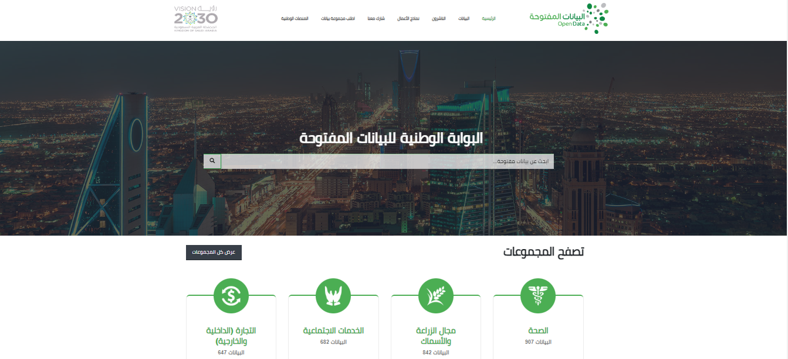
البوابة الوطنية للبيانات المفتوحة
إعداد المعلمة : منال الرحيلي

Slide 24
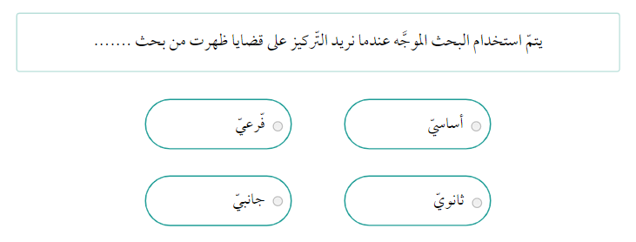
تقويم ختامي
إعداد المعلمة : منال الرحيلي

Slide 25
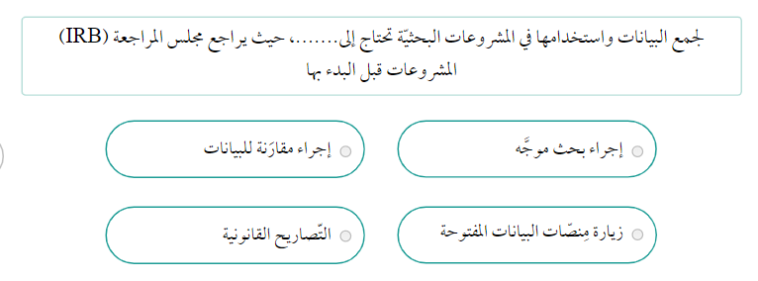
إعداد المعلمة : منال الرحيلي

Slide 26
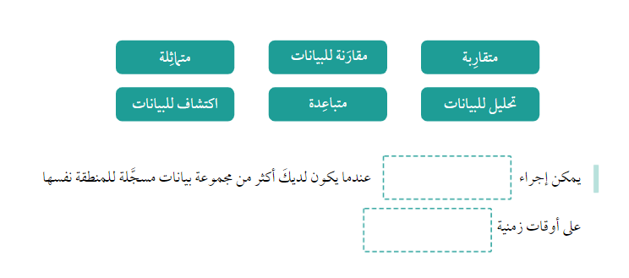
إعداد المعلمة : منال الرحيلي

Slide 27
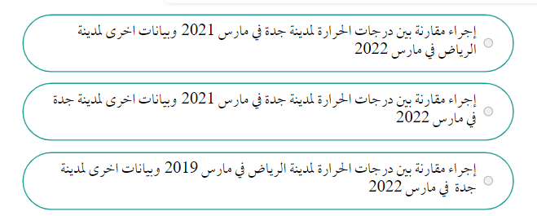
إعداد المعلمة : منال الرحيلي

Slide 28
السؤال الثاني ص 54.
إعداد المعلمة : منال الرحيلي

